Slide 1
Тема урока:
В гости к сказке «Теремок».

Slide 2
Сегодня на уроке:
- вы познакомитесь с русской народной сказкой «Теремок»;
- будете слушать текст,отвечать на вопросы;
- определите время, род, число глаголов;
- сможете придумать другой конец сказки.

Slide 3
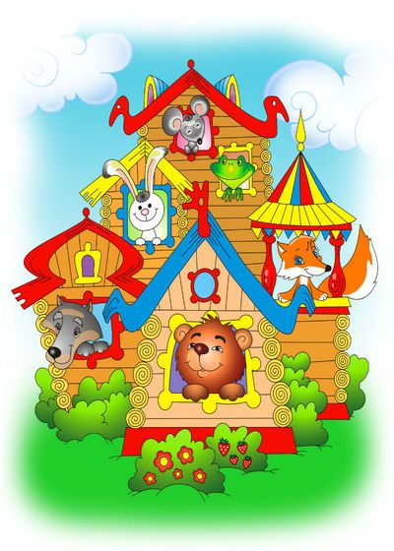
Со сказками все дружат –
И сказки дружат с каждым,
Они необходимы,
Как солнышка привет.
Кто любит слушать сказки,
Тому они расскажут
О том, что, может, было,
А может быть, и нет.
Запомните приметы сказки:
Повторяются слова, фразы.
Животные разговаривают.

Slide 4
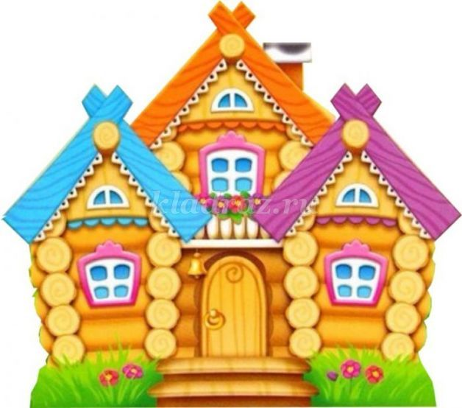
Домик в поле появился,
Он в жилище превратился.
Для квакушки и волчонка,
Зайца, лисы и мышонка.
1465
Теремок -үйшік
1731

Slide 5
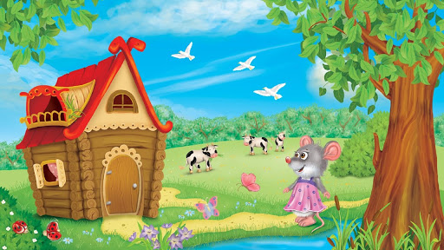
Послушайте сказку.
Теремок
(Русская народная сказка)
Стоит в поле теремок. Бежит мимо мышка-норушка. Увидела теремок, остановилась и спрашивает:
— Терем-теремок! Кто в тереме живёт? Никто не отзывается. Вошла мышка в теремок и стала там жить.
Текстовое описание
1731

Slide 6
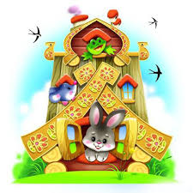
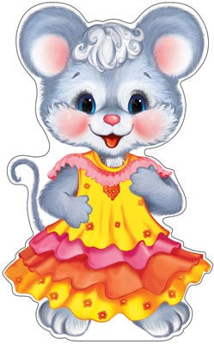

Прискакала к терему лягушка-квакушка и спрашивает:
— Терем-теремок! Кто в тереме живёт?
— Я, мышка-норушка! А ты кто?
— А я лягушка-квакушка.
Иди ко мне жить! Лягушка прыгнула в теремок. Стали они вдвоем жить.
Текстовое описание
1731

Slide 7
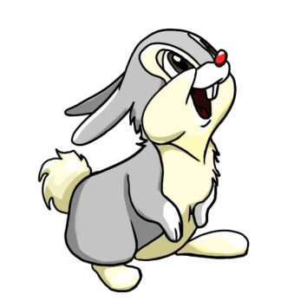

Бежит мимо зайчик-побегайчик. Остановился и спрашивает:
— Терем-теремок! Кто в тереме живёт?
— Я, мышка-норушка!
— Я, лягушка-квакушка!
— А ты кто?
— А я, зайчик-побегайчик.
- Иди к нам жить! Заяц скок в теремок! Стали они втроем жить.

Slide 8
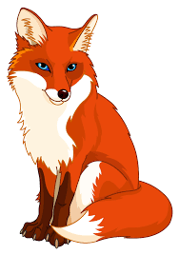
Идет мимо лисичка-сестричка. Постучала в окошко и спрашивает:
— Терем-теремок! Кто в тереме живет?
— Я, мышка-норушка.
— Я, лягушка-квакушка.
— Я, зайчик-побегайчик.
— А ты кто?
— А я лисичка-сестричка.
- Иди к нам жить! Забралась лисичка в теремок. Стали они вчетвером жить.

Slide 9
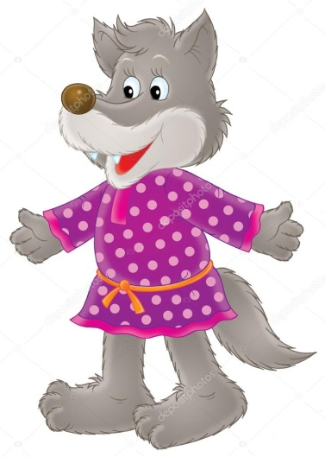
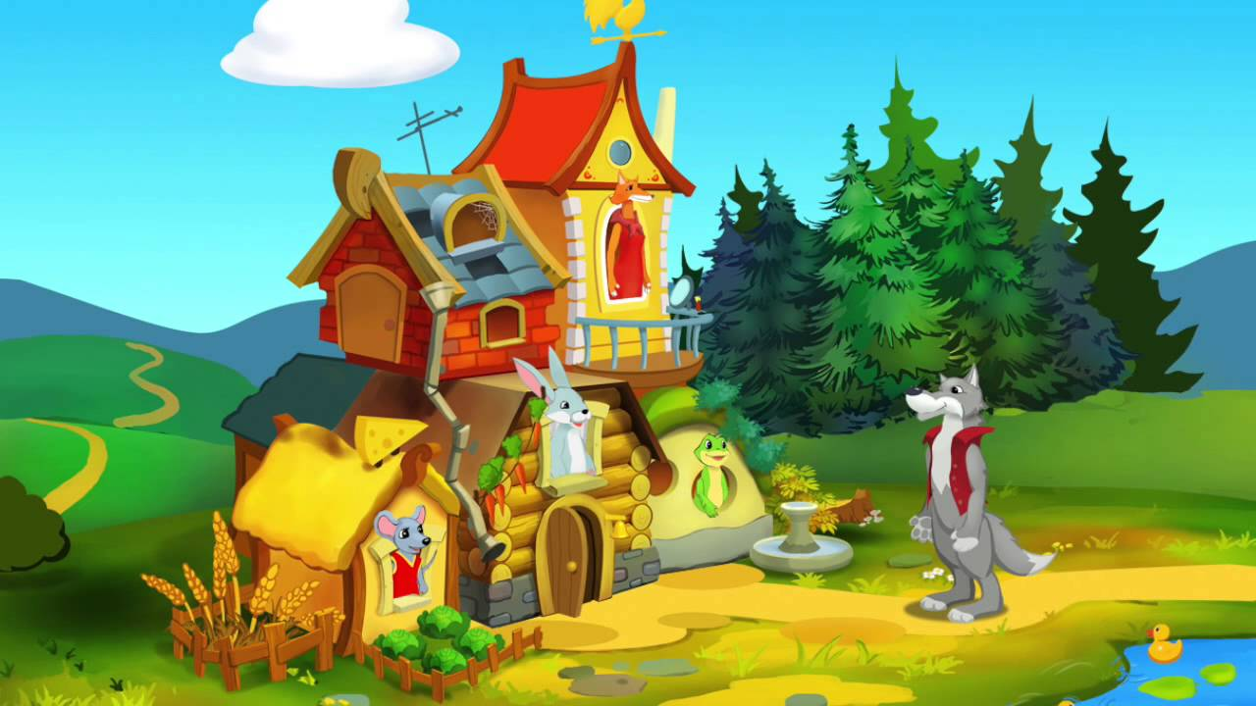
Прибежал волчок-серый бочок, заглянул в дверь и спрашивает:
— Терем-теремок! Кто в тереме живёт?
— Я, мышка-норушка.
— Я, лягушка-квакушка.
— Я, зайчик-побегайчик.
— Я, лисичка-сестричка.
— А ты кто?
— А я волчок-серый бочок.
— Иди к нам жить!
Волк влез в теремок. Стали они впятером жить.
Вот они в теремке живут, песни поют.

Slide 10
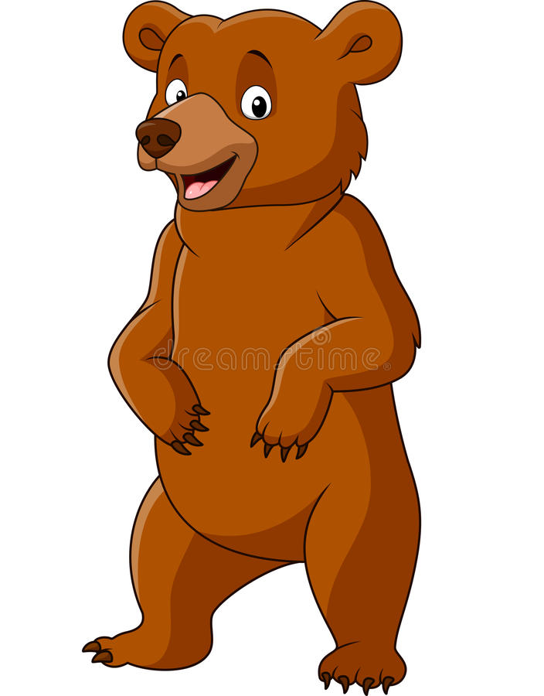
Вдруг идёт медведь косолапый.
Увидел медведь теремок, услыхал песни, остановился и заревел во всю мочь:
— Терем-теремок! Кто в тереме живёт?
— Я, мышка-норушка.
— Я, лягушка-квакушка.
— Я, зайчик-побегайчик.
— Я, лисичка-сестричка.
— Я, волчок-серый бочок.
— А ты кто?
— А я медведь косолапый.
— Иди к нам жить!

Slide 11
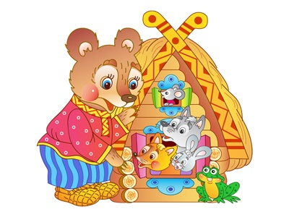
Медведь и полез в теремок. Лез-лез, лез-лез — никак не мог влезть и говорит:
— А я лучше у вас на крыше буду жить.
— Да ты нас раздавишь.
— Нет, не раздавлю.
— Ну так полезай! Влез медведь на крышу и только уселся — бах! — развалился теремок.

Slide 12
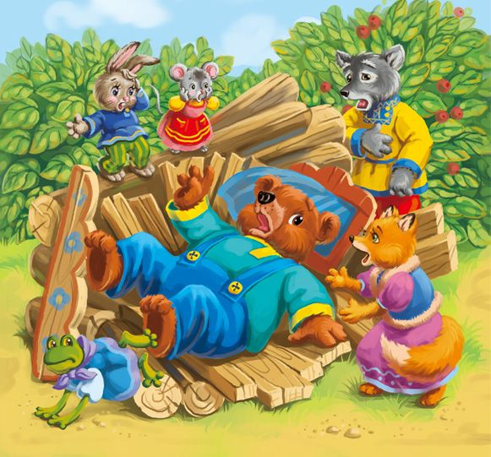
Еле-еле успели из него выскочить мышка-норушка, лягушка-квакушка, зайчик-побегайчик, лисичка-сестричка, волчок-серый бочок — все целы и невредимы.

Slide 13
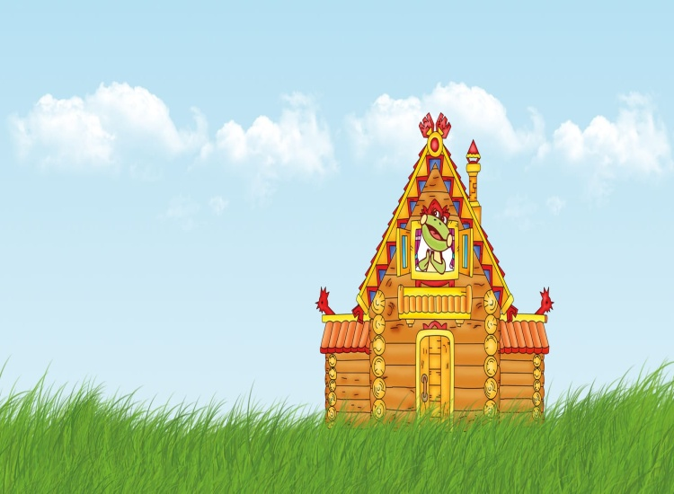



Ответьте на вопросы.
Текстовое описание
Где стоит теремок?
Кто жил в теремке?
Кто первым поселился в теремке?
Какой вопрос задавали звери, увидев теремок?
Кто развалил теремок?
1991
Теремок стоит в поле.
В теремке жили звери.
Первой в теремке поселилась мышка-норушка.
— Терем-теремок! Кто в тереме живёт?
Медведь развалил теремок.
2020

Slide 14
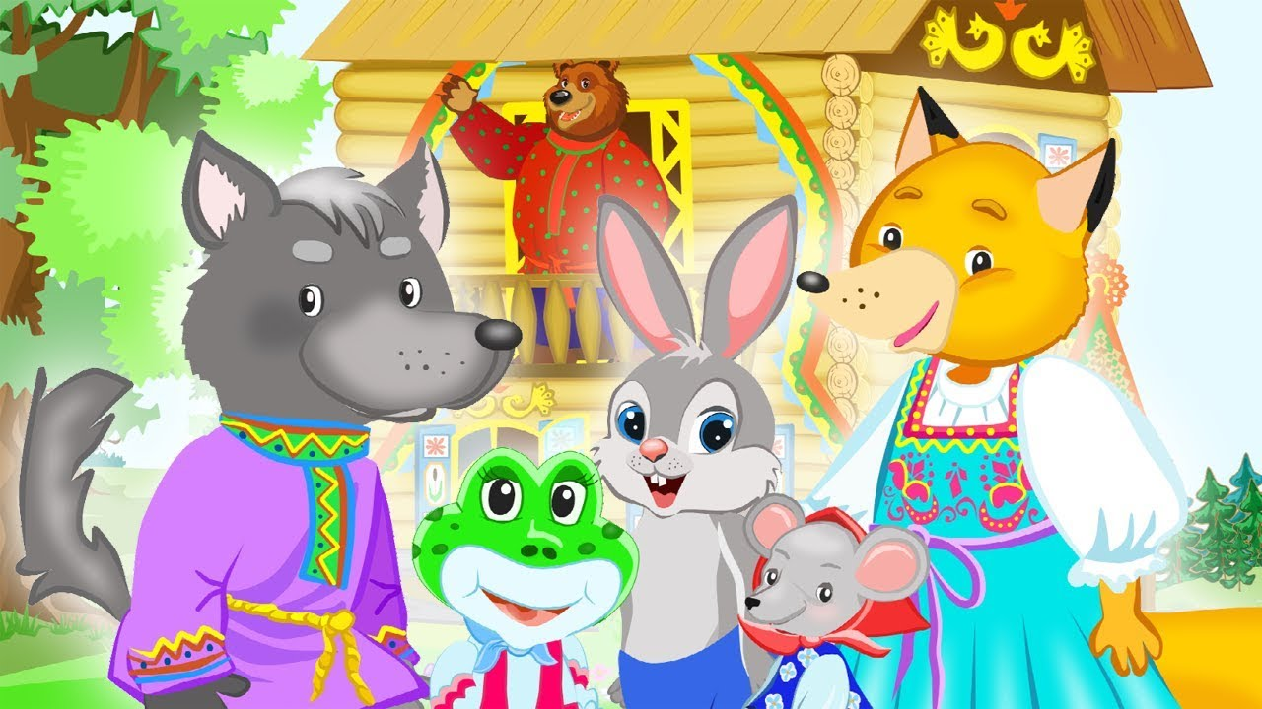
Назовите персонажей сказки «Теремок»
Понравился ли вам конец сказки? Придумайте другой.

Slide 15
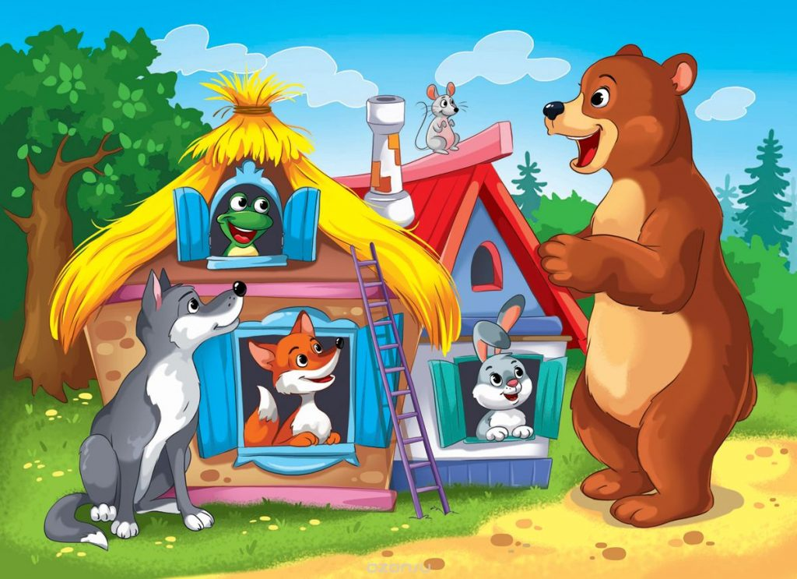
Проверьте себя.
Мышка – норушка, лягушка- квакушка, зайчик-побегайчик, лисичка – сестричка, волчок – серый бочок, медведь косолапый.
Меня зовут Ерлан. Мне совсем не нравится как закончилась сказка «Теремок».
Я придумал другой конец сказки.

Slide 16
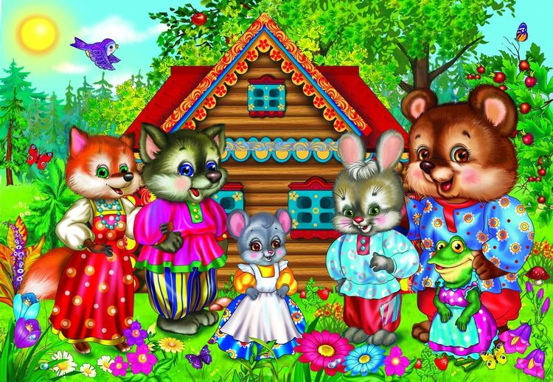
И решили звери построить новый теремок. Уж очень им понравилось жить вместе. Принялись они бревна носить, доски пилить — новый теремок строить. А больше всех медведь старался. Красивый теремок получился, лучше прежнего!

Slide 17


Назовите время, род и число глаголов.
Прискакала
лягушка.
Постучала
лисичка.
Заглянул
волчок.
Заревел
медведь.

Slide 18

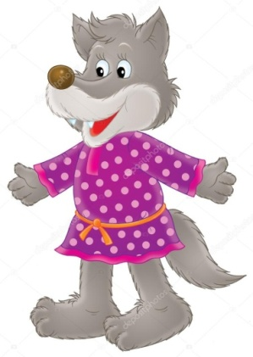

Проверьте себя.
Глагол | Время | Род | Число
Прискакала | П.в. | Ж.р. | Ед.ч.
Постучала | П.в. | Ж.р. | Ед.ч.
Заглянул | П.в. | М.р. | Ед.ч.
Заревел | П.в. | М.р. | Ед.ч.

Slide 19
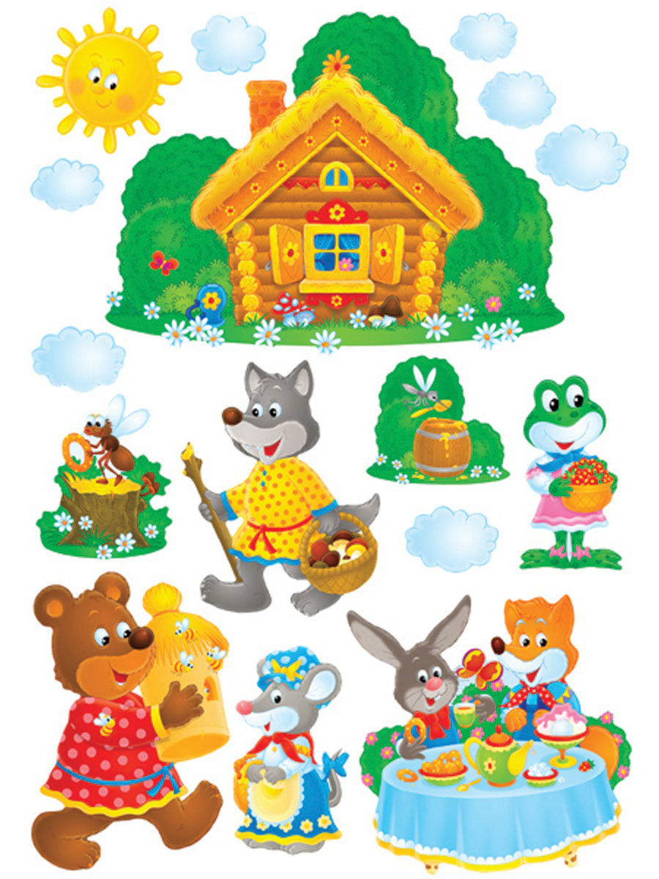
В мире много сказок,
Грустных и смешных
И прожить на свете
Нам нельзя без них!
Пусть герои сказок
Дарят нам тепло,
Пусть добро навеки
Побеждает зло.

Slide 20
Текстовое описание
Итог урока:
- вы познакомились с русской народной сказкой «Теремок»;
- слушали текст, отвечали на вопросы;
- определили время, род, число глаголов;
- смогли придумать другой конец сказки.
1991
2020

